Slide 1
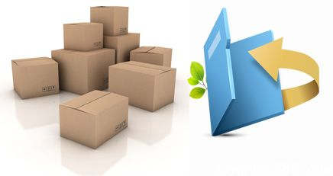
基于Flask框架的物资管理系统 ——设计与实现
汇报人：吴桐
指导教师：任桐炜
时间：2016年5月

Slide 2

物资管理系统的设计与实现
项目背景介绍
相关技术介绍
项目需求分析
目录
项目设计方案
项目关键实现
总结展望工作

Slide 3

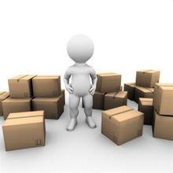
物资管理系统的设计与实现
项目背景介绍
查
增
易出错
删
改
借
易丢失
还
转
操作权限难保证
报废
……
不支持批量操作
同步更新难

Slide 4
物资管理系统的设计与实现
项目背景介绍
上海易安信公司的UFE部门，遇到了类似的问题，于是设计与实现了物资管理系统来更好地管理物资
论文所设计与实现的物资管理系统，是一个应用于公司内部的网上管理系统；是着力于改善传统的Excel表格记录和管理的方式，实现物资管理自动化的信息系统；是能够对物资设备进行资源请求、归还、报废、转交、编辑、检索等操作，能够导入导出Excel表格，进行在线消息通知和邮件通知，让物资的状态变化及时通知到相关人员的管理信息系统。

Slide 5

物资管理系统的设计与实现
相关技术介绍
物资管理系统采用Flask框架帮助实现服务器端后台，是轻量级的支持网络开发的python框架
基于Werkzeug（ WSGI工具箱）、Jinja 2 和一些知名的开源库
拥有RESTful请求适配，支持安全的cookies访问，兼容WSGI 1.0
约定俗成的部分是，在应用的根目录下，需要创建两个文件夹，一个需要命名为templates，存放html模板文件，还有一个需要命名为static，存放css, js, 图片和其他静态资源
/yourapplication /runserver.py /yourapplication /__init__.py /views.py /static /style.css /templates /layout.html

Slide 6

物资管理系统的设计与实现
相关技术介绍
Bootstrap是HTML、CSS、JavaScript的前端开发框架
Bootstrap以JQuery插件的形式提供了很多JavaScript组件，也扩展了现有组件的功能
Bootstrap使得实现一个响应式网站更加方便

Slide 7


物资管理系统的设计与实现
相关技术介绍
用python实现的开源软件，提供SQL工具包和对象关系映射的服务
实现了对象关系映射（ORM）的服务，提供了数据映射模式
Flask-SQLAlchemy给Flask框架提供了SQLAlchemy的支持
Jinja2是python模板引擎
支持传参，模板继承，以及一些循环、判断语句
不只是能够输出HTML或者XML文件，还能渲染出邮件、CSS、JavaScript文件

Slide 8
物资管理系统的设计与实现
项目背景介绍

